Slide 1

PSAK 201
PENYAJIAN
LAPORAN KEUANGAN

Slide 2
Penyajian Laporan Keuangan
Perubahan PSAK 201
  Eff 2012 – komponen LK, pos luar biasa, NCI, OCI
  Eff 2015 – nama LK, komponen OCI, komparasi tambahan
  Eff 2017 – prakarsa pengungkapan: materialitas & penggabungan, pemisahan penyajian, subtotal, OCI dari entitas asosiasi, fleksibilitas urutan CALK
  Eff 2020 – materilitas pengungkapan kebijakan akuntansi
  Eff 2023 - pengungkapan kebijakan akuntansi
Laporan keuangan: suatu penyajian terstruktur dari posisi keuangan dan kinerja keuangan entitas.
Manajemen Entitas bertanggung jawab atas penyusunan dan penyajian laporan keuangan entitas
Tujuan laporan keuangan :
memberikan informasi mengenai:
    posisi keuangan,
    kinerja keuangan
    arus kas entitas
yang bermanfaat bagi sebagian besar kalangan pengguna laporan dalam pembuatan keputusan ekonomi.
Laporan keuangan lengkap (tingkat keutamaan sama):
  Laporan Posisi Keuangan
  Laporan Laba Rugi dan Penghasilan Komprehensif Lain
  Laporan Perubahan Ekuitas
  Laporan Arus Kas – PSAK 207
  Catatan atas Laporan Keuangan
  Informasi komparatif periode terdekat sebelumnya
  Laporan Posisi Keuangan pada awal periode terdekat sebelumnya → retroaktif, kesalahan
Ref: PSAK 201 Penyajian Laporan Keuangan

Slide 3
Karakteristik Umum Laporan Keuangan
Penyajian secara wajar dan kepatuhan terhadap SAK
  Entitas yang LKnya telah patuh pada SAK, membuat pernyataan eksplisit kepatuhan pada SAK.
  Entitas tidak dapat memperbaiki kebijakan akutansi yang tidak tepat dengan pengungkapan atau penjelasan
  Dalam keadaan yang sangat jarang, ketika manajemen menyimpulkan bahwa kepatuhan terhadap PSAK akan memberikan pemahaman yang salah, entitas memberikan pengungkapan.
Dalam menyusun LK manajemen membuat penilaian terhadap kemampuan entitas dalam mempertahankan kelangsungan usaha.
Entitas menyusun LK atas dasar akrual, kecuali laporan arus kas
Entitas menyajikan secara terpisah setiap kelas pos serupa yang material dan menyajikan secara terpisah pos yang memiliku sifat dan fungsi yang tidak serupa, kecuali tidak material.
Saling hapus (asset dan liabilitas, beban dan pendapatan) tidak dilakukan kecuali diijinkan PSAK.
Frekuensi pelaporan setidaknya secara tahunan, jika periode lebih Panjang atau lebih pendek dari satu tahun harus diberikan harus diberikan pengungkapan.
Penyajian dan klasifikasi dalam harus konsisten kecuali terjadi perubahan dala, operasi entitas atau perubahan tersebut disyaratkan oleh suatu PSAK.
Ref: PSAK 201 Penyajian Laporan Keuangan

Slide 4
Informasi Komparatif
Entitas menyajikan informasi komparatif terkait dengan periode sebelumnya untuk seluruh laporan keuangan periode berjalan, kecuali diizinkan atau disyaratkan lain oleh SAK.
  Informasi komparatif yang bersifat naratif dan deskriptif dari laporan keuangan periode sebelumnya diungkapkan jika relevan.
  Entitas menyajikan minimal, dua laporan posisi keuangan, dua laporan laba rugi dan penghasilan komprehensif lain, dua laporan laba rugi terpisah (jika disajikan), dua laporan arus kas dan dua laporan perubahan ekuitas, serta catatan atas laporan keuangan terkait.
Entitas dapat menyajikan informasi komparatif sebagai tambahan sepanjang informasi tersebut disusun sesuai PSAK/ISAK.
  Informasi komparatif terdiri satu atau lebih LK, namun tidak LK lengkap.
  Entitas tidak disyaratkan untuk menyajikan seluruh LK sebagai komparatif tambahan.
  Entitas disyaratkan menyajikan, dalam catatan atas laporan keuangan, informasi komparatif yang terkait dengan laporan tambahan.
Ref: PSAK 201 Penyajian Laporan Keuangan

Slide 5
Perubahan Kebijakan Akuntansi, Penyajian Kembali, Retrospektif atau Reklasifikasi
Entitas menyajikan laporan posisi keuangan ketiga pada posisi awal periode terdekat sebelumnya sebagai tambahan laporan keuangan komparatif minimum jika:
  entitas menerapkan kebijakan akuntansi secara retrospektif, membuat penyajian kembali retrospektif atas pos-pos dalam laporan keuangan atau reklasifikasi pos-pos dalam laporan keuangan; dan-0pppppppppppppp
  penerapan retrospektif, penyajian kembali retropsektif atau reklasifikasi memiliki dampak material atas informasi dalam laporan posisi keuangan pada awal periode sebelumnya.
Entitas menyajikan tiga laporan posisi keuangan pada:
  akhir periode berjalan;
  akhir periode sebelumnya; dan
  awal periode
  Jika entias merubah penyajian atau pengklasifikasian, entitas mengungkapkan sifat, jumlah dan alasan reklasifikasi.

Slide 6
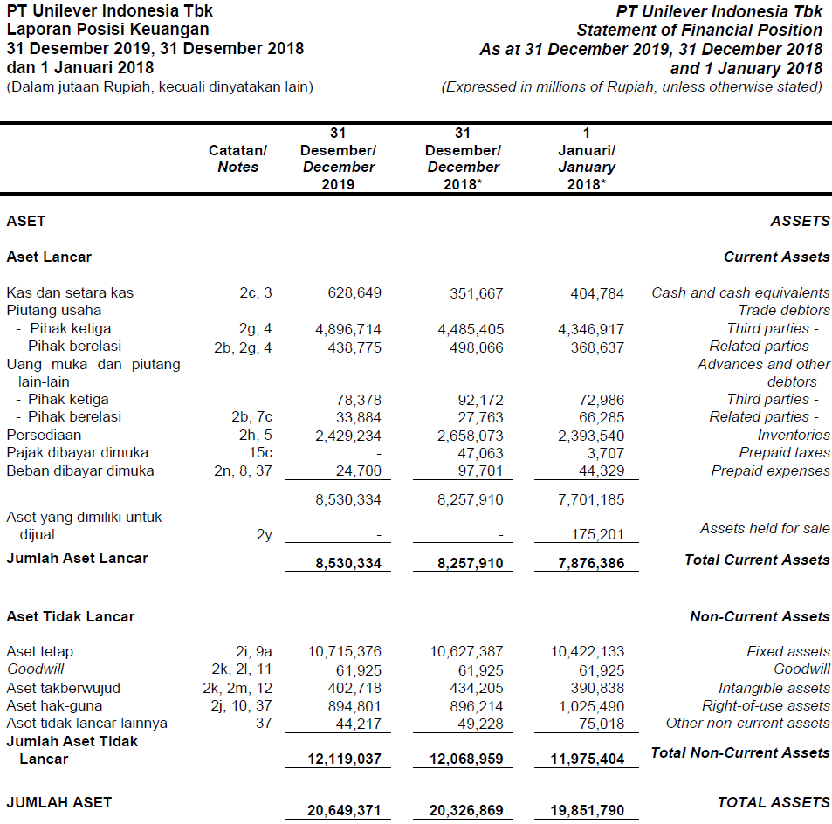

Slide 7
Struktur dan Isi Laporan Keuangan
Pengungkapan arti luas yaitu penyajian dalam LK atau pengungkapan dalam CALK
Indentifikasi Laporan Keuangan
Entitas mengidientifikasikan laporan keuangan secara jelas dan membedakan dari informasi lain dalam dokumen publikasi yang sama
Menyajikan informasi berikut:
  Nama entitas dan periode laporan
  Apakah laporan satu atau kelompok
  Tanggal akhir periode atau periode yang dicakup.
  Mata uang pelaporan
  Pembulatan yang digunakan

Slide 8
Laporan Posisi Keuangan
Informasi minimal yang disajikan dalam laporan keuangan dapat ditambahkan jika penambahan tersebut relevan.
Penyajian dalam line sendiri atau dalam notes tergantung dari materialitas informasi tersebut.
Pos tambahan, judul sub total boleh disajikan sepanjang relevan
Penyajian aset lancar dan tidak lancar dan liabilitas jangka pendek dan jangka panjang sebagai klasifikasi yang terpisah, kecuali penyajian berdasarkan likuiditas memberikan informasi yang lebih relevan dan dapat diandalkan maka digunakan urutan likuiditas.
  Pajak tangguhan tidak boleh diklasifikasikan sebagai jangka pendek
Pembedaan lancar dan tidak lancar berdasarkan realisasi atau penggunaan (aset) penyelesaian kewajiban (liabilitas) dalam jangka waktu satu tahun.
Pengungkapan dalam LK atau CALK subklasifikasi yang disajikan sesuai operasi entitas.
Informasi modal dan cadangan diungkapkan dalam Posisi Keuangan, Perubahan Ekuitas atau CALK.
Jika modal bukan saham, menyajikan komponen ekuitas setiap kategori.

Slide 9
Minimum Line Item
(a) aset tetap;
(b) properti investasi;
(c) aset takberwujud;
(d) aset keuangan (tidak termasuk jumlah yang disajikan pada (e), (h) dan (i));
(e) investasi dengan menggunakan metode ekuitas;
(f) aset biologis sesuai PSAK 241;
persediaan;
piutang dagang dan piutang lain;
kas dan setara kas;
total aset yang diklasifikasikan sebagai aset yang dimiliki untuk dijual sesuai PSAK 108;
utang dagang dan utang lain;
(l) provisi;
liabilitas keuangan (tidak termasuk jumlah yang disajikan dalam (k) dan (l));
n) liabilitas dan aset untuk pajak kini sesuai dengan PSAK 212;
(o) liabilitas dan aset untuk pajak tangguhan sesuai PSAK 212;
(p) liabilitas yang termasuk dalam kelompok yang dilepaskan yang diklasifikasikan sebagai yang dimiliki untuk dijual sesuai dengan PSAK 108;
(q) kepentingan non-pengendali, disajikan sebagai bagian dari ekuitas; dan
(r) modal saham dan cadangan yang dapat diatribusikan kepada pemilik entitas induk.

Slide 10
Aset dan Liabilitas Jangka Pendek
Klasifikasi aset lancar, jika:
  mengharapkan akan merealisasikan aset, atau bermaksud menjual atau menggunakannya, dalam siklus operasi normal;
  memiliki aset untuk tujuan diperdagangkan;
  mengharapkan akan merealisasi aset dalam jangka waktu 12 bulan setelah pelaporan; atau
  kas atau setara kas (PSAK 207) kecuali aset tersebut penggunaannya untuk menyelesaikan liabilitas sekurang-kurangnya 12 bulan setelah periode pelaporan.
Entitas mengklasifikasikan aset yang tidak termasuk kategori tersebut sebagai aset tidak lancar.
Klasifikasi liabilitas pendek, jika:
  memperkirakan akan menyelesaikan liabilitas tersebut dalam siklus operasi normalnya;
  memiliki liabilitas tersebut untuk tujuan diperdagangkan;
  liabilitas tersebut jatuh tempo untuk diselesaikan dalam jangka waktu 12 bulan setelah periode pelaporan; atau
  tidak memiliki hak tanpa syarat untuk menunda penyelesaian liabilitas selama sekurangkurangnya 12 bulan setelah periode pelaporan.
Entitas mengklasifikasi liabilitas yang tidak termasuk kategori tersebut sebagai liabilitas jangka panjang.
Ref: PSAK 201 Penyajian Laporan Keuangan

Slide 11


Laporan Posisi Keuangan
ASET | LIABILITAS
Aset Lancar | Liabilitas Jangka Pendek
Aset tidak Lancar | Liabilitas Jangka Panjang
 | EKUITAS
 | Hak Non Pengendali
 | Ekuitas yang dapat diatribusikan ke pemilik entitas induk
PSAK 201
IAS 1
ASET | EKUITAS
Aset tidak Lancar | Hak Non Pengendali
Aset Lancar | Ekuitas yang dapat diatribusikan ke pemilik entitas induk
 | LIABILITAS
 | Liabilitas Jangka Pendek
 | Liabilitas Jangka Panjang

Slide 12
Laporan Laba Rugi dan Penghasilan Komprehensif Lain
Penghasilan komprehensif adalah perubahan aset/liabiltas → ekuitas yang bukan berasal dari transaksi dengan pemilik.
Penghasilan komprehensif terdiri dari laba rugi tahun berjalan dan penghasilan komprehensif lain
Laporan laba dan rugi komprehensif dapat disajikan dengan dua cara:
  Satu laporan: bagian pertama laporan laba rugi dan dilanjutkan bagian kedua penghasilan komprehensif lain
  Dua laporan: Laporan Laba Rugi dan Laporan Penghasilam Komprehensif yang dimulai dari laba rugi tahun berjalan.
Laba periode berjalan dan laba komprehensif dialokasikan untuk pemegang saham pengendali dan non pengendali.
Klasifikasi beban berdasarkan fungsi dan sifat, jika disajikan berdasarkan fungsi diharuskan pengungkapan berdasarkan sifat
Penyajian “pos luar biasa / extraordinary item” tidak diperkenankan lagi
Minimum line item untuk komponen laporan laba rugi komprehensif untuk memberikan informasi kepada pengguna → pendapatan, beban keuangan, pajak.
Ref: PSAK 201 Penyajian Laporan Keuangan

Slide 13
Minimum Line Item Laporan Laba Rugi Komprehensif
pendapatan;
biaya keuangan;
bagian laba rugi dari entitas asosiasi dan joint ventures yang dicatat dengan menggunakan metode ekuitas;
beban pajak;
suatu jumlah tunggal yang mencakup total dari:
  laba rugi setelah pajak dari operasi yang dihentikan; dan
  keuntungan atau kerugian setelah pajak yang diakui dengan pengukuran nilai wajar dikurangi biaya untuk menjual atau dari pelepasan aset atau kelompok yang dilepaskan dalam rangka operasi yang dihentikan;
laba rugi
komponen dari penghasilan komprehensif
bagian komprehensif dari etitas asosiasi dan ventura bersama
total laba rugi komprehensif
Ketika pos-pos pendapatan atau beban bernilai material, maka entitas mengungkapkan sifat dan jumlahnya secara terpisah:
  penurunan nilai persediaan /aset tetap dan pemulihannya
  restrukturisasi atas aktivitas-aktivitas suatu entitas dan untuk setiap liabilitas diestimasi atas biaya restrukturisasi;
  pelepasan aset tetap;
  pelepasan investasi;
  operasi yang dihentikan;
  penyelesaian litigasi; dan
  pembalikan liabilitas diestimasi lain.
Entitas menyajikan analisis beban menggunakan klasifikasi berdasarkan sifat atau fungsinya, mana yang dapat menyediakan informasi yang lebih andal dan relevan.
Ref: PSAK 201 Penyajian Laporan Keuangan

Slide 14
Penghasilan Komprehensif Lain
Penghasilan komprehensif lain: berisi pos-pos penghasilan dan beban (termasuk penyesuaian reklasifikasi) yang tidak diakui dalam laba rugi sebagaimana disyaratkan atau diizinkan oleh SAK
Penghasilan komprehensif lain disajikan berdasarkan kelompok:
Tidak akan direklasifikasi lebih lanjut ke laba rugi;
  Surplus revaluasi aset tetap → direklasifikasi melalui saldo laba saat didepresiasi atau ketika aset dijual
  Penyesuaian imbalan kerja manfaat pasti – keuntungan/kerugian aktuaria → tidak direklasifkasi.
  Keuntungan/kerugian dari instrumen yang diklasifikasikan sebagai diukur pada nilai wajar melalui penghasilan komprehensif lain (FVOCI) – instrument ekuitas / tidak memenuhi test SPPI → jika dijual direklasifiksai saldo laba
Akan direklasifikasi lebih lanjut ke laba rugi ketika kondisi tertentu terpenuhi.
  Keuntungan/kerugian dari instrumen yang diklasifikasikan sebagai diukur pada nilai wajar melalui penghasilan komprehensif lain (FVOCI) – instrument utang yang memenuhi test SPPI → jika dijual direklasifiksai ke laba rugi
  Cash flow hedge → keuntungan/kerugian yang efektif → kontrak berakhir → L/R
  Translasi mata uang asing dari anak perusahaan / cabang dengan mata uang fungsional yang berbeda dengan induk / pusat
Bagian penghasilan komprehensif dari asosiasi → diklasifikasikan berdasarkan yang akan direklasfikasi ke LR atau tidak direklasifkasi tergantung jenis penghasilan komprehensif lainnya.
14
Ref: PSAK 201 Penyajian Laporan Keuangan

Slide 15
Klasifikasi Beban – Sifat dan Fungsi
Pemilihan klasifikasi berdasarkan faktor historis dan industri
Klasifikasi berdasarkan sifat lebih mudah karena tidak perlu alokasi beban menurut fungsi
Minimal biaya penjualan berdasarkan metode fungsi secara terpisah dari beban lain.
Jika klasifikasi berdasarkan fungsi maka harus mengungkapkan informasi tambahan tentang sifat beban, termasuk beban penyusutan dan & amortisasi dan imbalan kerja
Laba Rugi – Sifat
Pendapatan | xxxx
Pendapatan lainnya | (xxxx)
Total Pendapatan | xxxx
Penghasilan lain | xxxx
Bahan baku yang digunakan | (xxxx)
Beban imbalan kerja | (xxxx)
Beban penyusutan dan amortiasai | (xxxx)
Beban lainnya | (xxxx)
Total beban | (xxxx)
Laba sebelum pajak | xxxx
Laba Rugi - Fungsi
Pendapatan | xxxx
Beban penjualan | (xxxx)
Laba bersih | xxxx
Penghasilan lain | xxxx
Beban Distribusi | (xxxx)
Beban lain | (xxxx)
Laba sebelum pajak | xxxx
Ref: PSAK 201 Penyajian Laporan Keuangan

Slide 16
Laporan Perubahan Ekuitas
Menunjukkan total laba rugi komprehensif selama suatu periode yang diatribusikan kepada pemilik entitas induk dan pihak non pengendali
Untuk tiap komponen ekuitas, pengaruh penerapan retrospektif.
Rekonsiliasi antara saldo awal dan akhir periode yang timbul dari :
  Laba rugi
  pos pendapatan komprehensif
  transaksi dengan pemilik dalam kapasitasnya sebagai pemilik
Laporan Perubahan Ekuitas atas Catatan atas Laporan Keuangan
Analisis penghasilan kompurehsif lain berdasarkan pos
Jumlah dividen yang diatribusikan kepada pemilik dan nilai dividen per saham, diungkapkan dalam catatan atas laporan keuangan.
Penyajian dibedakan untuk masing-masing kelas:
  modal disetor
  Saldo akumulasi dari penghasilan komprehensif
  Saldo laba
Ref: PSAK 201 Penyajian Laporan Keuangan

Slide 17
Laporan Arus Kas
Informasi arus kas memberikan dasar bagi pengguna laporan keuangan untuk menilai kemampuan entitas dalam menghasilkan kas dan setara kas dan kebutuhan entitas dalam menggunakan arus kas tersebut.
PSAK 207 : Laporan Arus Kas mengatur persyaratan penyajian dan pengungkapan informasi arus kas
Ref: PSAK 201 Penyajian Laporan Keuangan

Slide 18
Catatan atas Laporan Keuangan
Catatan atas laporan keuangan
  Menyajikan informasi dasar penyusunan laporan keuangan dan kebijakan akuntansi → dasar pengukuran, kebijakan yang relevan, asumsi dalam estimasi;
  Mengungkapkan informasi yang disyaratkan SAL yang tidak disajikan di bagian mana pun dalam laporan keuangan;
  Memberikan informasi yang tidak disajikan di bagian manapun dalam laporan keuangan, tetapi informasi tersebut relevan untuk memahami laporan keuangan → (pengelolaan modal)
Sepanjang praktis, penyajian catatan atas laporan keuangan dilakukan secara sistematis
Membuat referensi silang atas setiap pos untuk informasi yag berhubungan dalam catatan atas laporan keuangan
18

Slide 19
Catatan atas Laporan Keuangan
Modal - Entitas mengungkapkan informasi yang memungkinkan pengguna laporan keuangan untuk mengevaluasi tujuan, kebijakan dan proses entitas dalam mengelola modal.
  Informasi kualitatif, kuantitatif
  Pemenuhan persyaratan modal
Instrumen keuangan yang memiliki fitur opsi jual dan diklasifikasikan sebagai instrumen ekuitas – data kuantitatif diklasifikasikan sebagai ekuitas, tujuan, kebijakan, proses, arus kas keluar dan bagaimana penentuannya.
Ref: PSAK 201 Penyajian Laporan Keuangan

Slide 20
Catatan atas Laporan Keuangan
Pengungkapan lain
  Jumlah dividen diumumkan atau diumumkan sebelum penyelesaian laporan keuangan.
  Jumlah dividen preferen yang tidak diakui.
Pengungkapan berikut jika tidak diungkapkan di bagiian manapun dalam informasi yang dipublikasi bersama LK:
  Domisili dan bentuk hukum, negara pendirian, alamat kantor dan lokasi utama kantor
  Sifat operasi dan kegiatan utama
  Nama entitas induk dan nama entitas induk terakhir dalam kelompok usaha
  Bagi entitas yang mempunyai umur terbatas, informasi tentang umur entitas
Ref: PSAK 201 Penyajian Laporan Keuangan
20

Slide 21

Penghasilan Komprehensif Lain – Tidak Direklasifikasi
Entitas melakukan revaluasi aset tetap pada 2 Januari 2015. Nilai perolehan 600.000 akumulasi depresiasi 200.000. Aset direvaluasi menjadi 500.000 dan masa manfaat tersisa 10 tahun.
Jurnal saat revaluasi
  Akumulasi Depresiasi 200.000
  Aset tetap 200.000
  Aset tetap 100.000
  Surplus revaluasi 100.000
Jurnal saat depresiasi
  Beban Depresiasi 50.000
  Akumulasi Depresiasi 50.000
  Surplus Revaluasi 10.000
  Saldo Laba 10.000

Slide 22
Amandemen PSAK 201 - 2020
Disahkan
2 Okt 2020
Eff 1/1/2023
Amendemen PSAK 201: Penyajian Laporan Keuangan tentang Klasifikasi Liabilitas sebagai Jangka Pendek atau Jangka Panjang. Effektif 1 Januari 2023
Mengklarifikasi salah satu kriteria dalam mengklasifikasikan liabilitas sebagai jangka panjang yaitu mensyaratkan entitas memiliki hak untuk menangguhkan penyelesaian liabilitas setidaknya selama 12 bulan setelah periode pelaporan.
  menetapkan bahwa hak entitas untuk menangguhkan penyelesaian liabilitas harus ada pada akhir periode pelaporan;
  mengklarifikasi bahwa klasifikasi tidak terpengaruh oleh niat atau harapan manajemen tentang apakah entitas akan menggunakan haknya untuk menangguhkan penyelesaian liabilitas;
  mengklarifikasi bagaimana kondisi pinjaman mempengaruhi klasifikasi dan
  memperjelas persyaratan untuk entitas mengklasifikasikan liabilitas berdasarkan pada kemampuan untuk menyelesaikan liabilitas dengan menerbitkan instrumen ekuitas sendiri.
Ref: ED Amandemen PSAK 201 Penyajian Laporan Keuangan

Slide 23
Amandemen PSAK 201 - 2021
Disahkan
28 Juli 2021
Eff 1/1/2023
Amendemen PSAK 201: Penyajian Laporan Keuangan → pengungkapan kebijakan akuntansi
Kebijakan akuntansi material menggantikan istilah kebijakan akuntansi signifikan.
Latar belakang → praktik banyaknya informasi kebijakan akuntansi yang diungkapkan dalam catatan atas laporan keuangan berlebihan dan formalitas.
Amendemen PSAK 201 mengubah istilah “signifikan” menjadi “material” dan memberi penjelasan mengenai kebijakan akuntansi material.
Tidak seluruh kebijakan akuntansi terkait transaksi, peristiwa lain atau kondisi yang material dengan sendirinya menjadi material terhadap laporan keuangan entitas. Diberikan contoh keadaan di mana entitas mempertimbangkan kebijakan akuntansi menjadi material terhadap laporan keuangan entitas.
Informasi spesifik-entitas terkait kebijakan akuntansinya akan lebih berguna bagi pengguna laporan keuangan.
Entitas dapat mengungkapkan informasi kebijakan akuntansi yang tidak material sepanjang tidak mengaburkan informasi kebijakan akuntansi material.
Informasi kebijakan akuntansi tidak material jika tidak memengaruhi persyaratan pengungkapan terkait yang ditetapkan dalam PSAK lainnya
Ref: ED Amandemen PSAK 201 Penyajian Laporan Keuangan

Slide 24
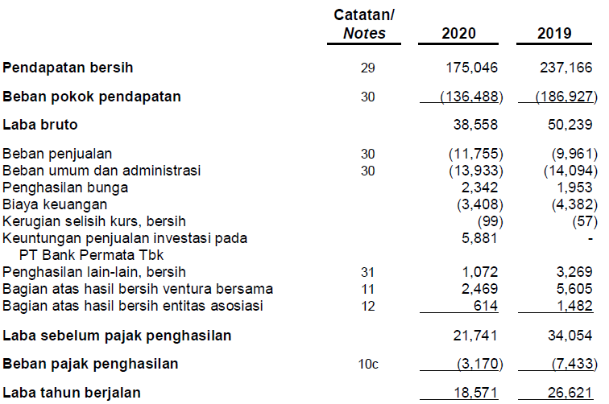
PT ASTRA INTERNASIONAL DAN ENTITAS ANAK
LAPORAN LABA RUGI DAN PENGHASILAN KOMPREHENSIF LAIN KONSOLIDASIAN
Untuk Tahun yang Berakhir pada Tanggal 31 Desember 2020 dan 2019
(Dinyatakan dalam miliaran rupiah, kecuali dinyatakan lain)
Ref: Laporan Keuangan PT. Astra Internasional Tbk, 2020
24

Slide 25
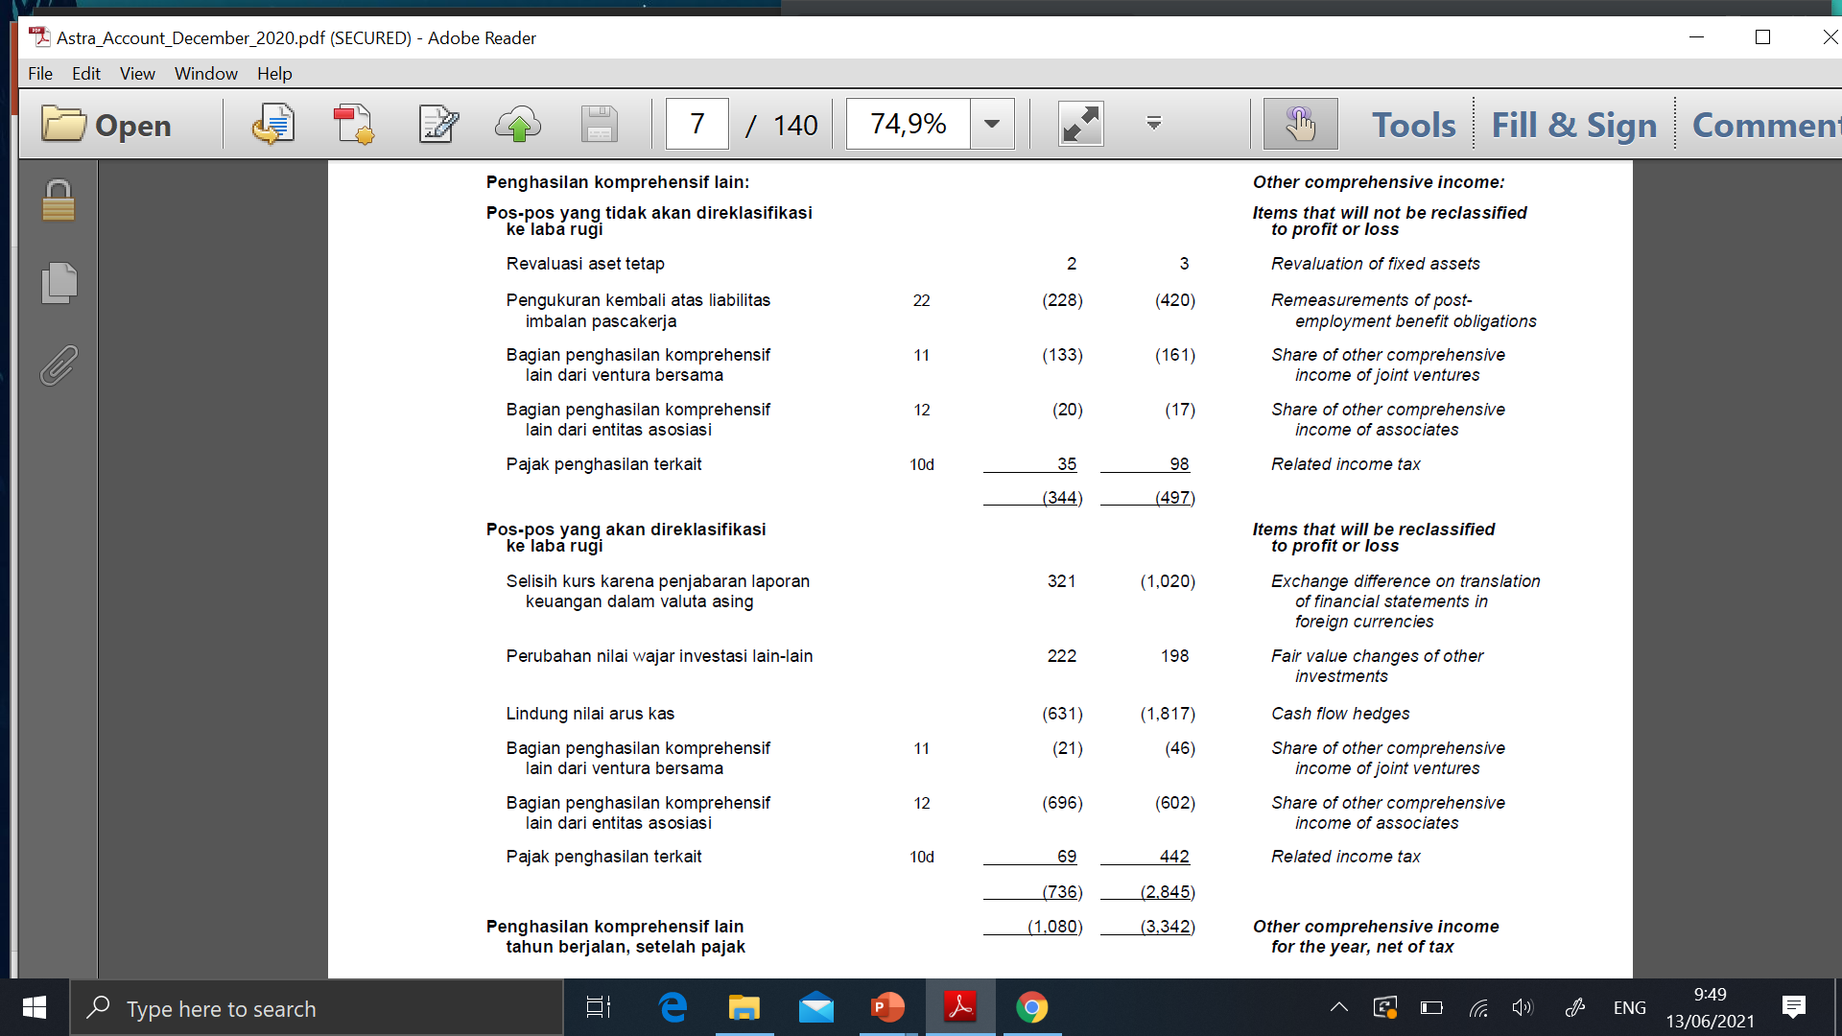
PT ASTRA INTERNASIONAL DAN ENTITAS ANAK
LAPORAN LABA RUGI DAN PENGHASILAN KOMPREHENSIF LAIN KONSOLIDASIAN
Untuk Tahun yang Berakhir pada Tanggal 31 Desember 2020 dan 2019
(Dinyatakan dalam miliaran rupiah, kecuali dinyatakan lain)
Ref: Laporan Keuangan PT. Astra Internasional Tbk, 2020
25

Slide 26
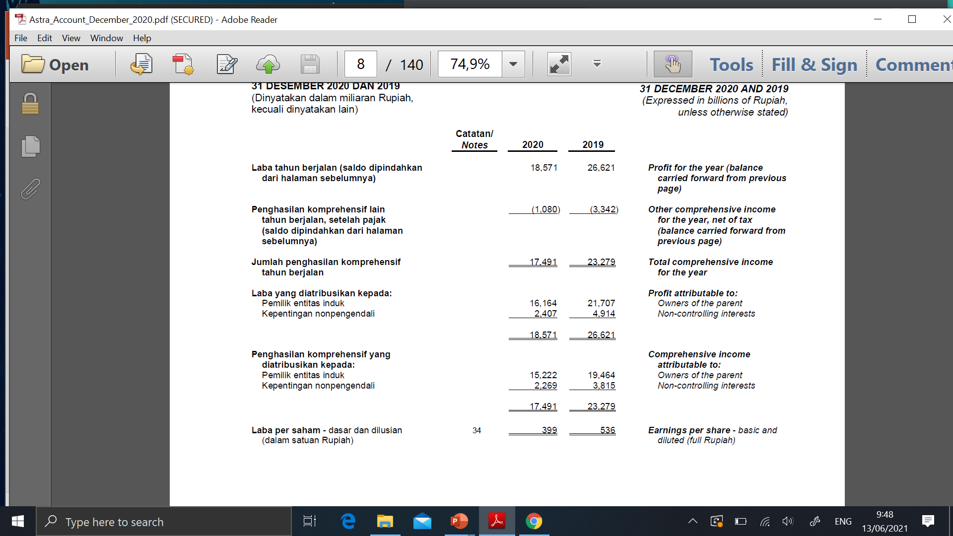
PT ASTRA INTERNASIONAL DAN ENTITAS ANAK
LAPORAN LABA RUGI DAN PENGHASILAN KOMPREHENSIF LAIN KONSOLIDASIAN
Untuk Tahun yang Berakhir pada Tanggal 31 Desember 2020 dan 2019
(Dinyatakan dalam miliaran rupiah, kecuali dinyatakan lain)
Ref: Laporan Keuangan PT. Astra Internasional Tbk, 2020
26

Slide 27
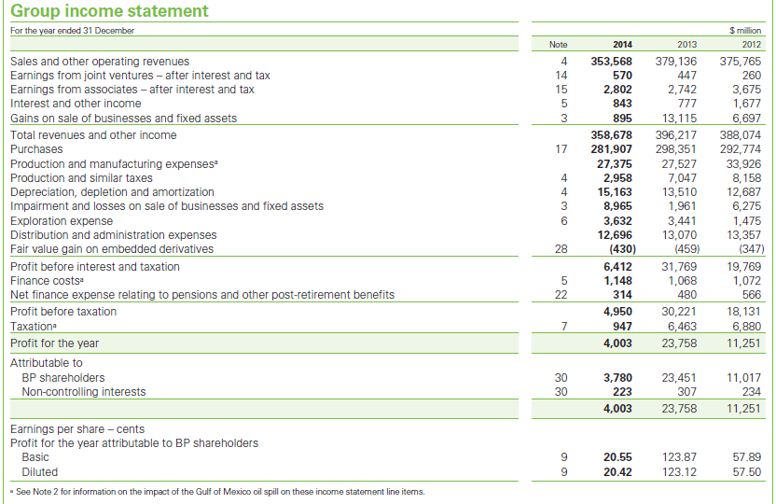
Ilustrasi Laporan Laba Rugi dua Laporan
Referensi : Laporan Tahunan BP 2014

Slide 28
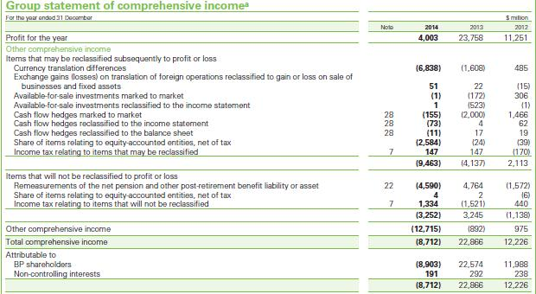
Ilustrasi Laporan Laba Rugi dua Laporan
Referensi : Laporan Tahunan BP 2014

Slide 29


+6281318227080
+6281384047777
http://dwimartani.com
martani@ui.ac.id
dwimartani@yahoo.com
29

